Slide 1
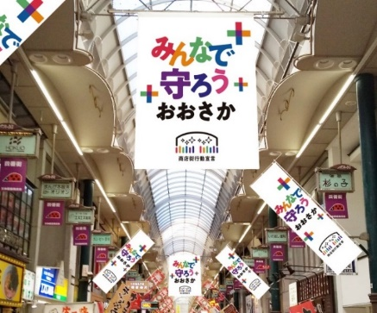
令和４年度大阪府商店街店舗魅力向上支援事業（万博開催も見据えた商店街・店舗の魅力向上）
令和４年４月
大阪府商業・サービス産業課
１．商店街店舗魅力向上支援事業 概要（R４予算額：242,231千円）
コロナ禍の影響が続く中、地域商業や地域コミュニティの担い手として重要な商店街において、「コロナ禍からの回復に向けた需要喚起」に取り組む。
本事業では、コロナによる慢性的な人流の低下により商店街が大打撃を受けている中、万博開催も見据え、府内商店街・店舗の魅力向上や来街者数等を増やすための支援を重点的に行い、商店街の回復の後押しを通じて大阪経済の再活性化を促進する。
２．取組み内容
 | 商店街全体に対する支援 | 商店街の店舗に対する支援
項目 | １．商店街サポート・ポータルサイト等 | ２．店舗の魅力発掘・特設ECサイト開設、キャンペーン実施等
内容 | 100商店街、熱意のある30商店街を重点支援 ➡ 商店街活性化 ①マニュアル等の作成 ②商店街向け事業・EC説明会 ③ポータルサイトを構築し、商店街の魅力等を発信 ④商店街でのPR | モデル商店街内の1,000店舗を伴走支援 ➡ 販路・売上拡大 ①魅力発信・オンライン活用に向けた店舗個別支援 （店舗情報の発信、ECサイト等オンライン活用の相談対応） ②特設ECサイトを開設、出店に向けた個別サポートを行うと ともに、消費喚起のためのクーポンを発行
枠組み
商店街組織を支援
事業事務局を通じて
１．ポータルサイト
－商店街現地・ECへの誘導－
２．魅力発掘・ECサイト
－オンラインショップ出店促進－
商店街の店舗を支援
ＥＣサイト事業者等を通じて
大阪
商店街
大売出し
商店街の
魅力発信
商店街・店舗PRのため、サイト上で商店街の魅力発信や、プロモーションを実施
リアル面の消費喚起のため商店街イベントを情報発信
店舗の情報発信や出店に必要な作業を個別に支援
万博開催1,000日前を契機に年３回、EC利用促進のためのクーポンを発行
相互リンク
事業PR
商店街での事業PR例
※イベントは自主開催を想定
３．今後の予定 （広報や既存施策の活用による協力を得るため、市町村、商工会・商工会議所に適宜情報提供しながら事業を遂行）
令和４年４月～ | ７月頃～ | 10月頃～ | 令和５年１月頃～
商店街
選定
①マニュアル等の作成
②商店街向け事業等説明会
③ポータルサイト開設・運営（府内商店街のイベント等の情報発信）
効果検証
④商店街でのPR
店舗
発掘
①専門家の伴走支援による店舗の発掘・プロモーション（魅力発信）、ECサイト等オンライン活用の相談対応
②府の特設ECサイト開設、店舗の出店に向けた作業の個別サポート （万博1,000日前を契機に年３回、特設サイトで利用できるクーポンを発行）
夏
地域連動イベント
秋
地域連動イベント
冬
地域連動イベント

